Slide 1

ضوابط طراحی پارکینگ

Slide 2
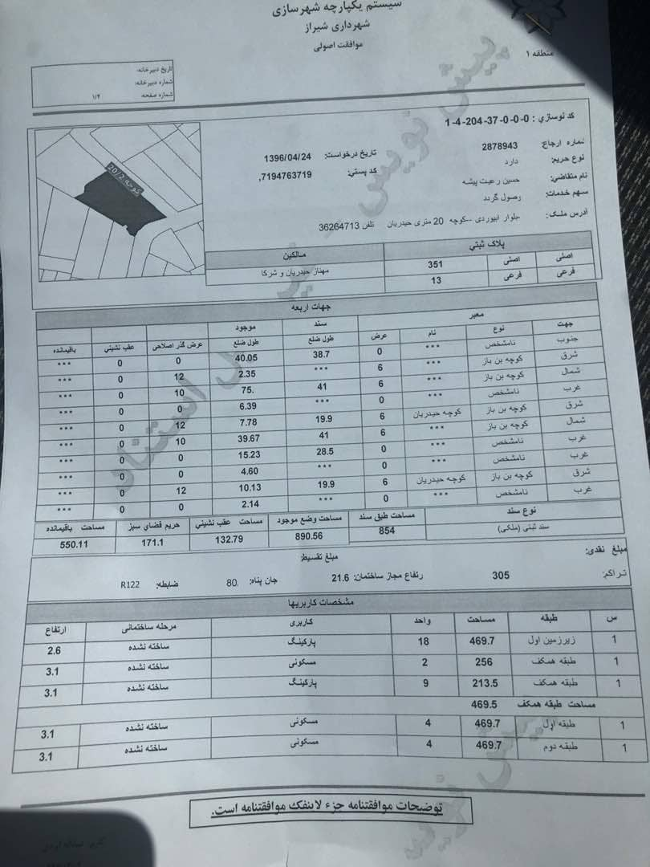
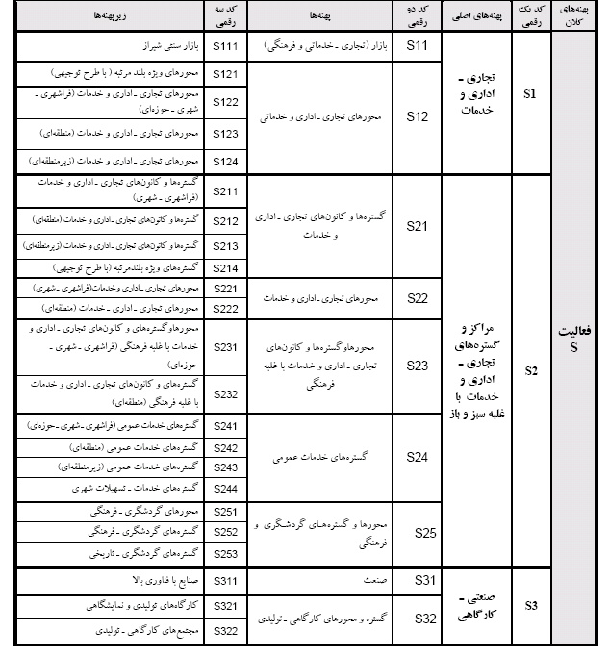

Slide 3
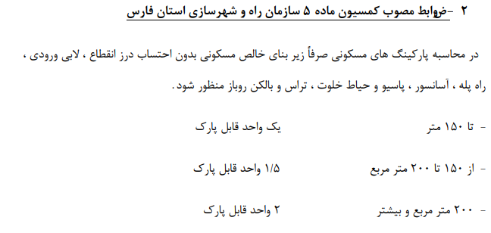
ضوابط طراحی پارکینگ

Slide 4
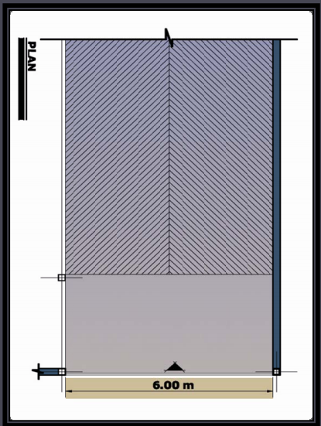
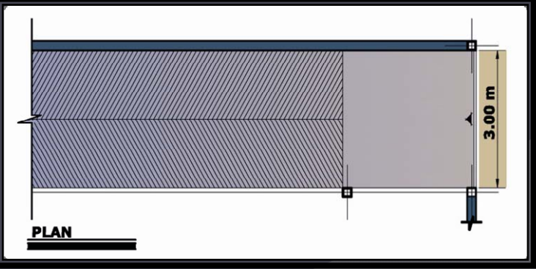

ضوابط طراحی پارکینگ

Slide 5

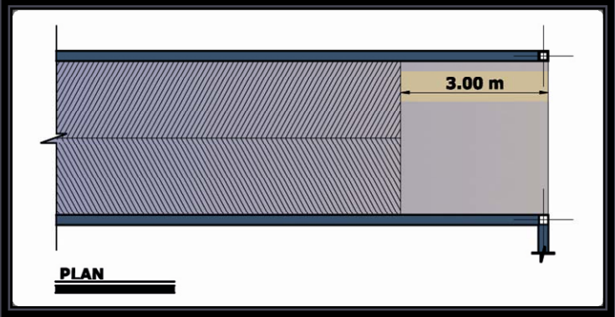
ضوابط طراحی پارکینگ

Slide 6

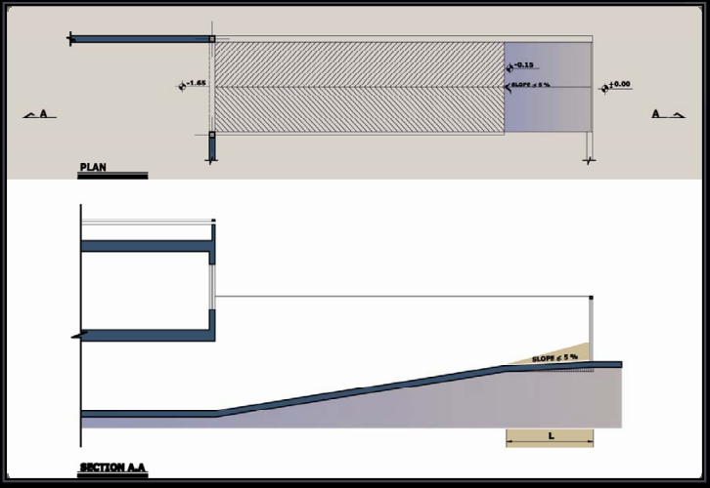
ضوابط طراحی پارکینگ

Slide 7
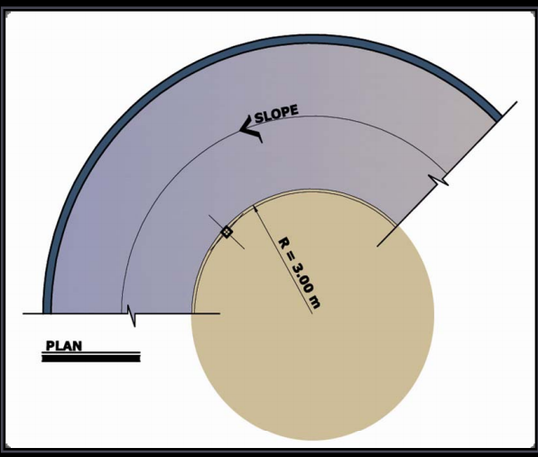
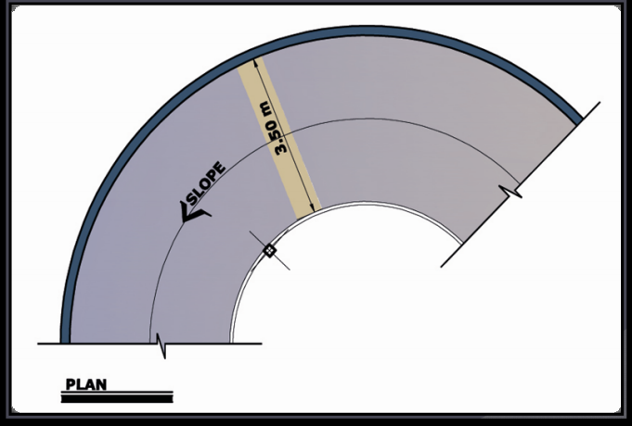
ضوابط طراحی پارکینگ

Slide 8
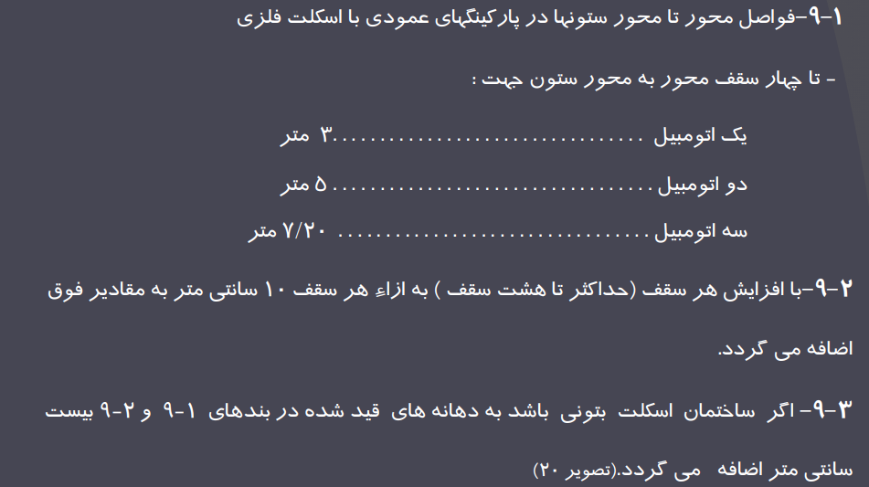
ضوابط طراحی پارکینگ

Slide 9
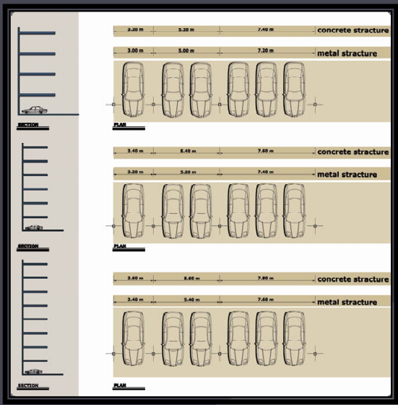
ضوابط طراحی پارکینگ

Slide 10
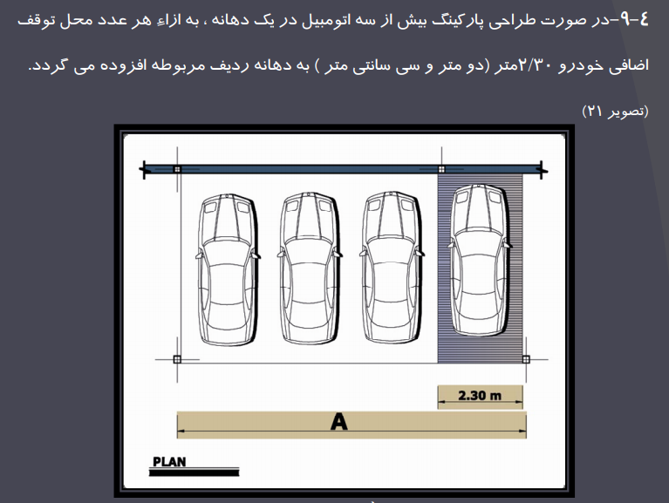
ضوابط طراحی پارکینگ

Slide 11
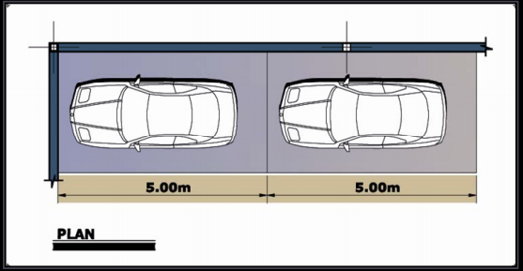
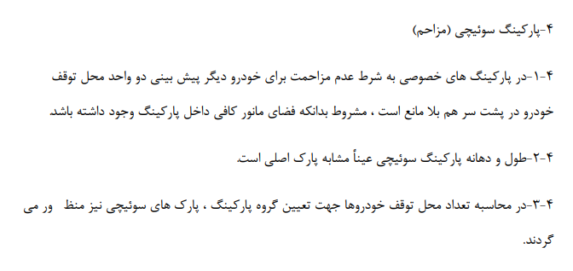
ضوابط طراحی پارکینگ

Slide 12
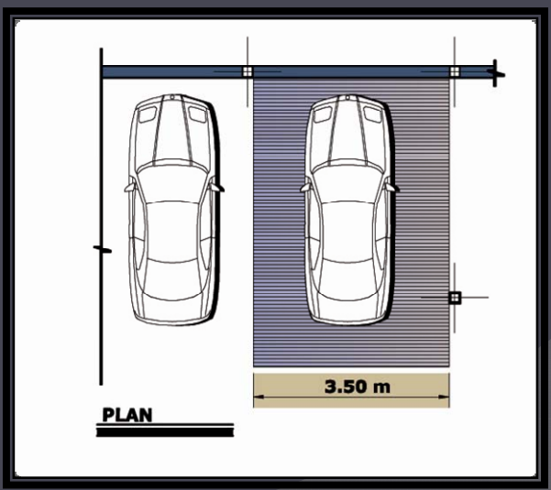
ضوابط طراحی پارکینگ
حداقل عرض محل توقف اتومبيل افراد معلول 3.5 متر مي باشد

Slide 13
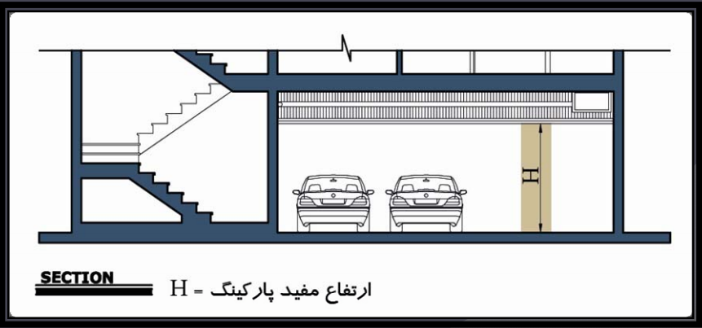

ضوابط طراحی پارکینگ

Slide 14
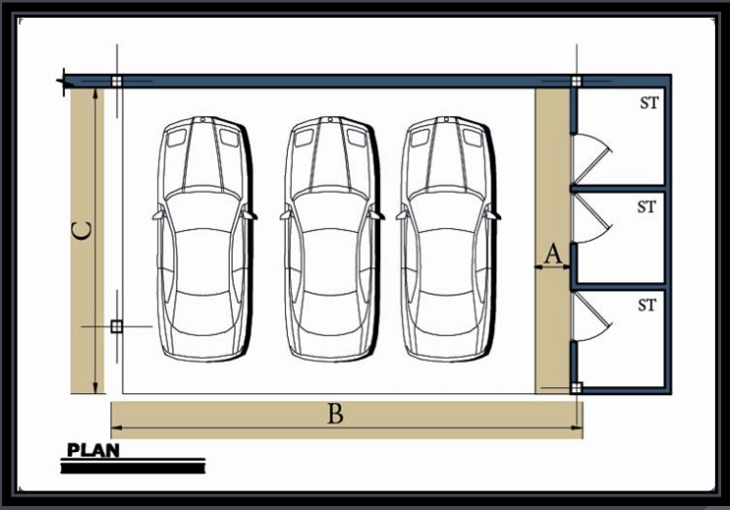
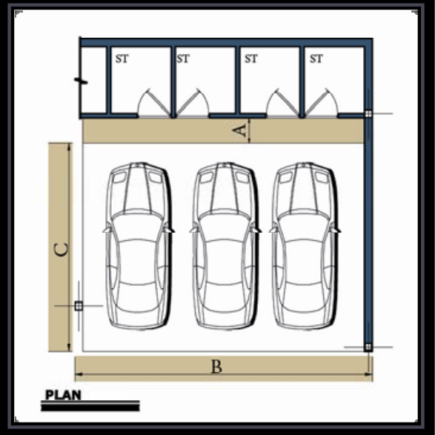


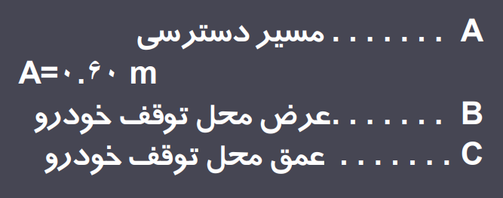
ضوابط طراحی پارکینگ

Slide 15
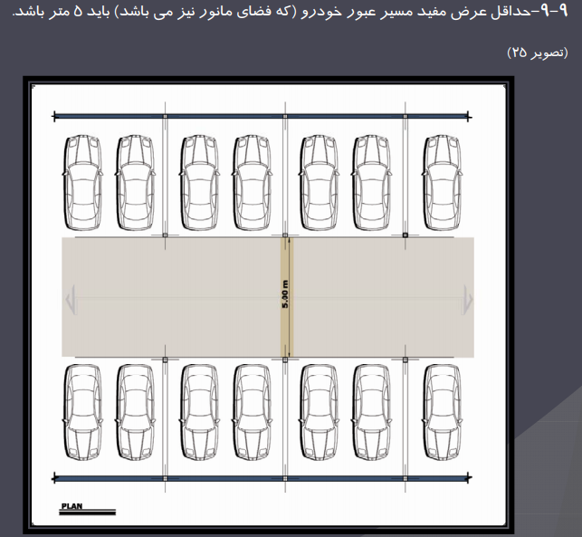
ضوابط طراحی پارکینگ

Slide 16
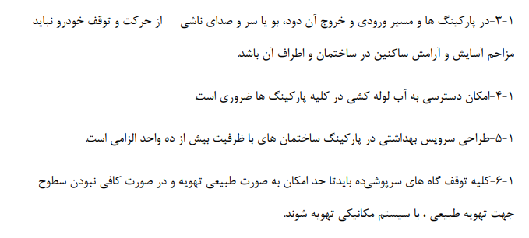
ضوابط طراحی پارکینگ

Slide 17
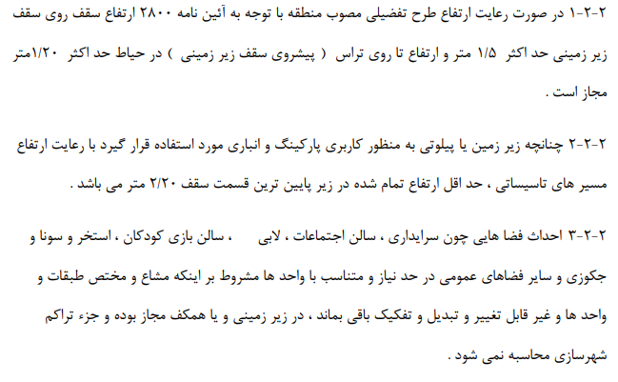
زیرزمین

Slide 18



Slide 19
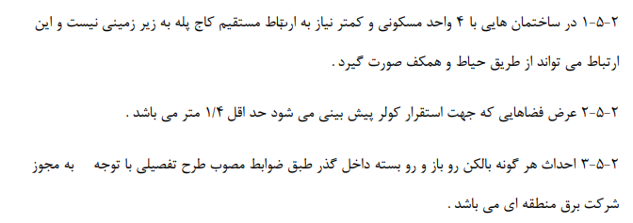

Slide 20




ضوابط معلولین

Slide 21



چهارجهت اصلی و نورها
نورگیری

Slide 22
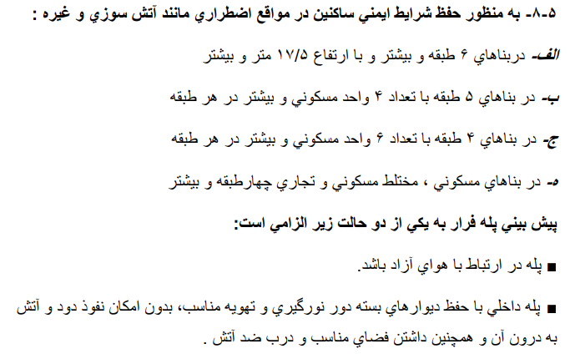

Slide 23

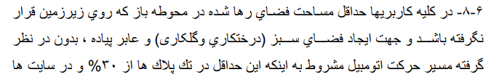
M
6
مفهوم کاربری طرح تفصیلی
شش طبقه بر روی همکف

Slide 24
درپلاک های با عرض بیش از 20 متر احداث 2 درب اتومبیل رو مجاز است
سرویس بهداشتی حتما در کنار درب ورودی طراحی شود.
برخی از ضوابط طراحی
آشپزخانه در محل اتصال فضای عمومی و خصوصی قرارگیرد.
به هیچ عنوان درب اتاق ها و حمام به نشیمن باز نشود.
طراحی کمد برای اتاق ها به عمق حداقل 60 سانتیمتر الزامی است.

Slide 25
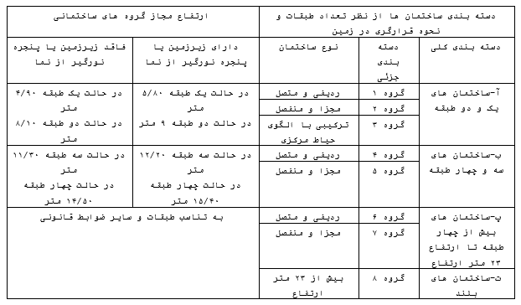

Slide 26




حداقل مساحت اتاق خواب برای واحد های زیر 75 متر 9 متر مربع می باشد.

